Slide 1
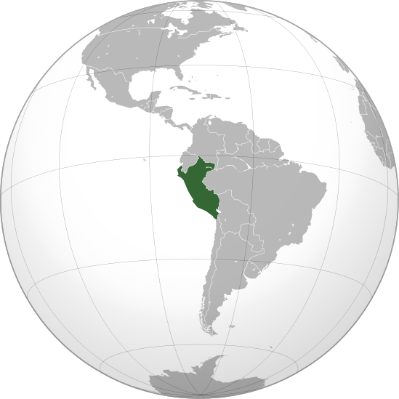


Dynamics GP
Factura Electrónica Perú
Presentado por:
Matías Salmoiraghi
Juan Carlos Fernández

Slide 2
Agenda
Esquema de Facturación
Cómo emitir factura electrónica desde GP
Casos principales
Cómo revisar Errores

Slide 3
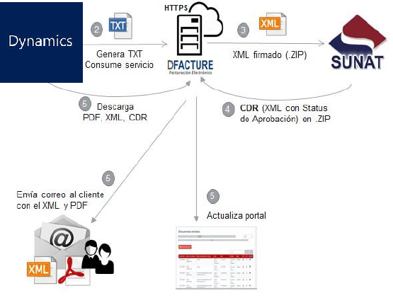
Esquema de Factura Electrónica

Slide 4
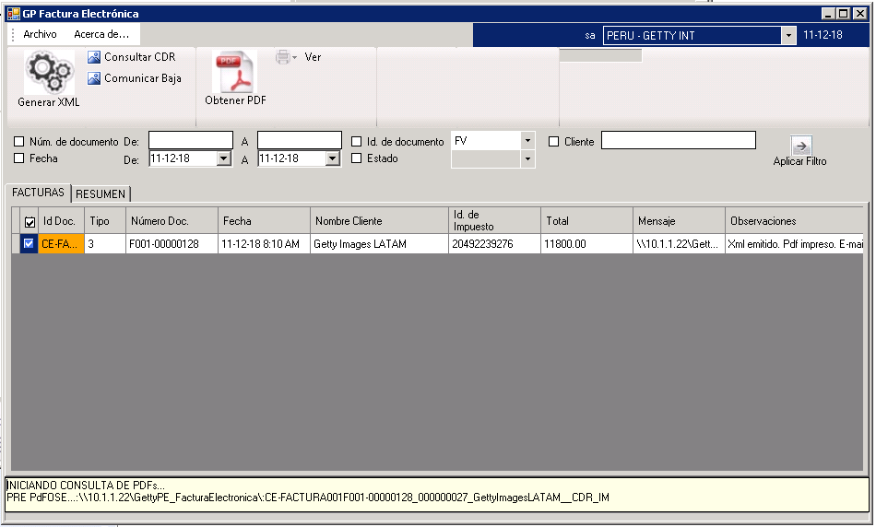
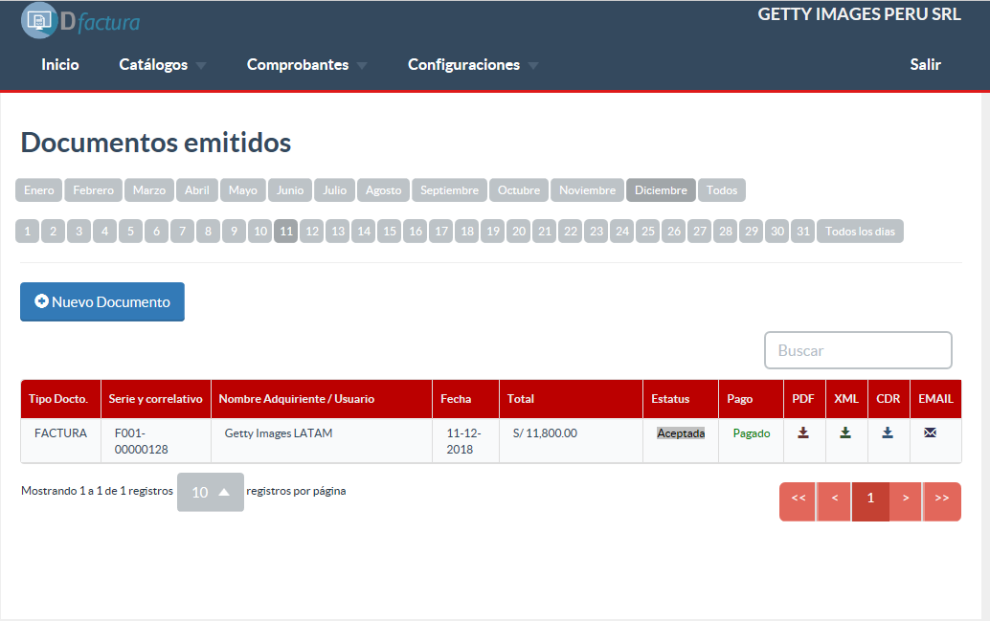



Cómo emitir factura electrónica desde GP

Slide 5
Casos principalesc
FACTURA SIMPLE
FACTURA CON DESCUENTOS
FACTURA CON DETRACCIONES
NOTA DE CREDITO FACTURA
BOLETA
NOTA DE CREDITO BOLETA
FACTURA EN DOLARES

Slide 6
Revisión de Errores

